Slide 1
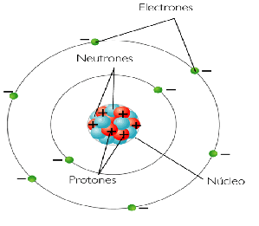
ELECTROSTÁTICA
Concepto: Es el estudio de las propiedades de las cargas eléctricas en reposo y los fenómenos debidos a ellos.
Carga eléctrica: es el exceso de carga en un cuerpo, ya sea positiva o negativa.
Electrización: Es el reordenamiento de las cargas a partir de la interacción de dos cuerpos. Los cuerpos se pueden electrizar de dos formas:

Slide 2
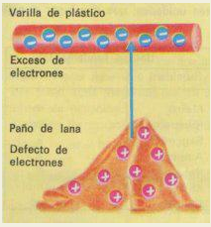
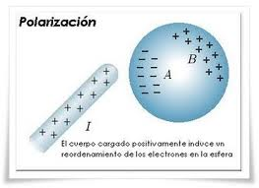
Electrización por inducción: cuando dos cuerpos se frotan entre sí, una cantidad de electrones pasa al otro, de tal manera que uno queda con exceso de protones (cargado positivamente) y el otro queda con exceso de electrones (cargado negativamente)
Electrización por polarización: Se produce cuando uno de los cuerpos es un aislador es decir no posee electrones libres. Cuando un cuerpo cargado se acerca a un no conductor produce un desplazamiento de electrones muy pequeño (una distancia menor que el diámetro), es decir se dirigen a polos distintos, pero no se transmiten al otro cuerpo.

Slide 3
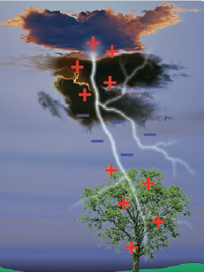

Electrización por inducción: cuando dos cuerpos se frotan entre sí, una cantidad de electrones pasa al otro, de tal manera que uno queda con exceso de protones (cargado positivamente) y el otro queda con exceso de electrones (cargado negativamente). Se puede clasificar en:
Inducción: Cuerpo cargado se acerca logrando reordenamiento de cargas.
Fricción: Al frotar un vidrio con un paño, el paño roba electrones del vidrio; pero sí nos peinamos el pelo cede electrones y se carga negativamente el peine.
Contacto: al tocar un cuerpo cargado, el cuerpo neutro se transfieren parte de los electrones y la carga se distribuye por todo el cuerpo. (Generador de Van de Graaff)

Slide 4
Ley de Coulomb
“La fuerza (F) de atracción o repulsión entre dos cargas eléctricas puntuales es directamente proporcional al producto de las magnitudes de las cargas (q₁ y q₂ ) e inversamente proporcional al cuadrado de la distancia (r) entre ellas, y dirigida a lo largo de la línea que une estas cargas”
Unidades de la carga eléctrica:
En el sistema internacional: Coulomb---- C se define como la carga que colocada a un metro de distancia de otra carga igual en el vacío, la repele con una fuerza de 9X10⁹ Newtons.
En el sistema C.G.S: statcoulomb ---- stc se define como la carga que colocada a un centímetro de distancia de otra carga igual en el vacío, la repele con una fuerza de 1 dina.
+
+
-
-
+
-

Slide 5


Unidades de la constante k:
Sistema internacional:
Sistema C.G.S:
Cuantización de una carga:
Puede considerarse como un exceso de partículas electrizadas con un signo dados (electrón o protón). Millikan logró demostrar experimentalmente que la carga de un electrón (e) es:
Ejercicios
Tres cargas q₁, q₂ y q₃ se encuentran sobre una misma recta como lo indica la figura. Calcular la fuerza electrostática ejercida sobre q₃, sí q₁=3X10⁻⁷ C, q₂= - 2X10⁻⁷ C, q₃=4X10⁻⁷ C, r₁= 0,1 m y r₂= 0,2 m.
0,1m
0,2m
Q3
F31
Q1
Q2
Q3
Q1
Q2
F32

Slide 6
Ejemplo 2
Tres cargas q₁, q₂ y q₃ están colocadas en los vértices de un triángulo equilátero. Calcular la fuerza resultante que actúa sobre la carga q₂ , sí q₁=2X10⁻⁶ C, q₂= - 3X10⁻⁶ C, q₃= - 3X10⁻⁶ C y r = 1 m.
Q3
F21
Q2
F23
Fr
Q1
Q2

Slide 7


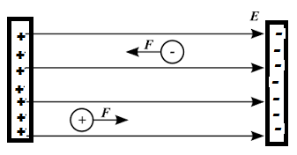
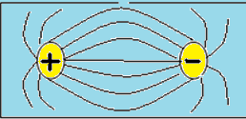

Campo eléctrico (E)
Es una región del espacio perturbada por cargas en reposo. Dicha región ejerce fuerza sobre cualquier carga que a ella se lleve. Sus características son: Unidad
Dirección y sentido: se define como la dirección y sentido de la fuerza que ejercería sobre una carga puntual q_{0.} El campo eléctrico repele a partir de las cargas positivas y se atrae por las cargas negativas

Slide 8





Potencial eléctrico
Se define como el trabajo por unidad de carga para mover una carga desde un punto A hasta otro punto B de un campo eléctrico.
Unidades de medida:
Como W=F.x y F=q.E entonces:
Para el potencial en un punto:
A
B

Slide 9
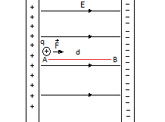
Regiones del campo con mayor potencial
La carga positiva tiende a moverse desde puntos con potenciales mayores a puntos con potenciales menores.
Sí en el punto A se colocara una carga negativa entonces, tiende a moverse desde puntos con potenciales menores a puntos con potenciales mayores.

Slide 10
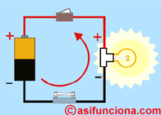


CORRIENTE ELÉTRICA Y CIRCUITOS
Lo que conocemos como corriente eléctrica no es otra cosa que la circulación de cargas o electrones a través de un circuito eléctrico cerrado, que se mueven siempre del polo negativo al polo positivo de la fuente de suministro de fuerza electromotriz (FEM).
Intensidad de corriente
Se define como la cantidad de carga que pasa por una sección del conductor en la unidad de tiempo:
Unidad: Amperio (A)

Slide 11




Fuerza electromotriz (f.e.m)
Es la encargada de mantener la diferencia de potencial y por consiguiente constante el flujo de corriente. Se define como el trabajo por unidad de carga:
Unidad de medida:
Potencia de un generador
Se define como el trabajo por unidad de tiempo
Unidad de medida: Watts ( j/s)

Slide 12




Resistencia eléctrica
A la resistencia natural que ofrecen los materiales al paso de la corriente se le llama resistividad y a un dispositivo que frena el flujo de corriente transformándola en energía le llamamos Resistencia
La resistencia que ofrece un conductor está dado por la fórmula:
Donde depende del material y se mide en
Ley de Ohm
Demostró que la corriente es directamente proporcional al voltaje e inversamente proporcional a la resistencia.

Slide 13
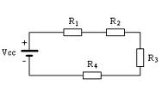
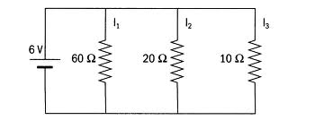
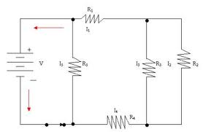
Circuito eléctrico
Es una red eléctrica formada por una f.e.m (generador), un conductor (cable) y una o varias resistencias (bombillos, plancha, dispositivos, etc)
http://luis.tarifasoft.com/2_eso/electricidad2ESO/circuitos_serie_y_paralelo.html

Slide 14
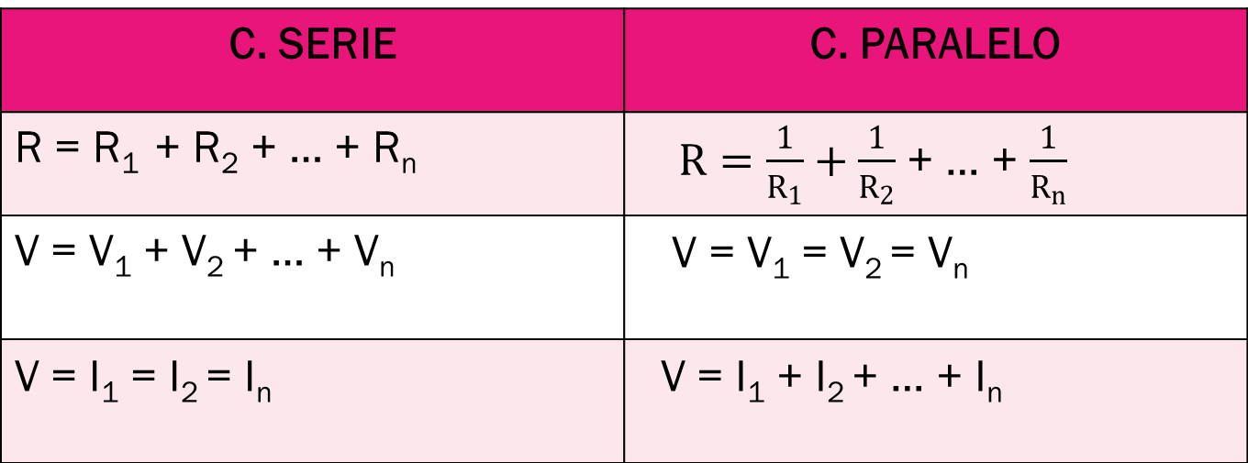
En general para los circuitos en serie y paralelos se tiene:
C. SERIE | C. PARALELO
R = R₁ + R₂ + … + R_{n} | $R=\frac{1}{R_{1}}+\frac{1}{R_{2}}$ + … + $\frac{1}{R_{n}}$
V = V₁ + V₂ + … + V_{n} | V = V₁ = V₂ = V_{n}
V = I₁ = I₂ = I_{n} | V = I₁ + I₂ + … + I_{n}

Slide 15
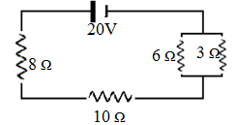
Las preguntas 12, 13 y 14 las debes contestar teniendo en cuenta la información dada en el siguiente circuito.
12) La resistencia equivalente del circuito es:
a) 18 Ω
b) 19 Ω
c) 20 Ω
d) 27 Ω
13)La corriente total que circula es de:
1 A b) 10 A c) 20 A d) 40 A
14) Por la resistencia de 6 Ω circula una corriente de:
a) 1 A b) 2 A c) 3,33 A d) 0,33 A

Slide 16

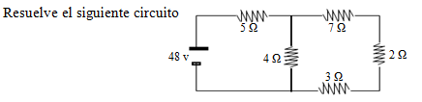
15) La corriente en el circuito de la figura, en amperios vale:
1,0
3,0
3,5
5,0

Slide 17
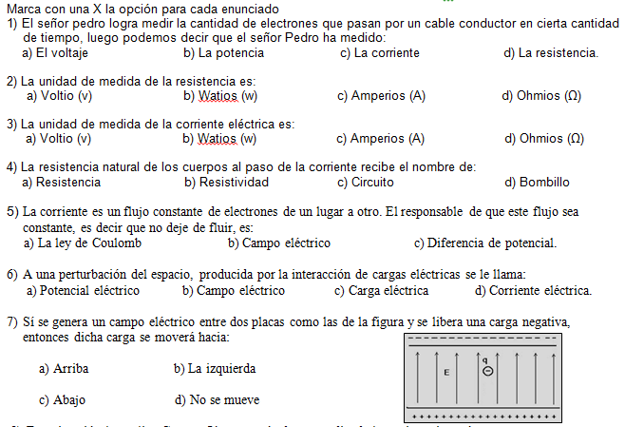

Slide 18
Una bombilla consume una potencia de 60 W, cuando se conecta a una diferencia de potencial de 150 V. La corriente que circula es de:
a) 2,5 A b) 0,4 A c) 90 A d) 9000 A.
Un alambre de cobre ( ρ = 1,7x10⁻⁸ Ωm ) de 120 m de longitud tiene una de 8,5 Ω. El área de su sección transversal es:
a) 0,24x10⁻⁸ m² b) 24x10⁻⁸ m²
c) 2,4x10⁻⁸ m² d) 240x10⁻⁸ m²
La resistencia de un conductor para el que circula una corriente de 0,6 A, cuando es sometido a una diferencia de potencial de 48 V es de: a) 28,8 b) 0,01. c) 80 d) 47,4
Una lámpara de 100 W trabaja a 110 V, la intensidad de corriente que corriente que fluye es de:
a) 1,1 A b) 0,9 A c) 1,1x10⁴ A d) 10 A
Un televisor funciona a 110 V y tiene una resistencia de 10 Ω. La carga que circula por él en 60 segundos es:
a) 1,83 C b) 11 C c) 660 C d) 6,6x10⁴ C

Slide 19

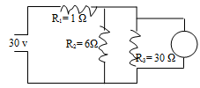
En el circuito de la figura cada resistencia disipa un máximo de 1W. la resistencia que seguramente se fundirá es la numero:
La número 1
La número 2
La número 3
La número 4
El valor que suministra el voltímetro conectado en R₃ es de:
5 V
6 V
25 V
30 V

Slide 20
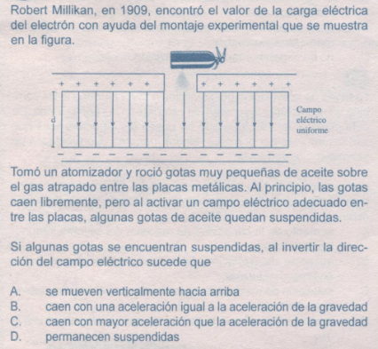

Slide 21
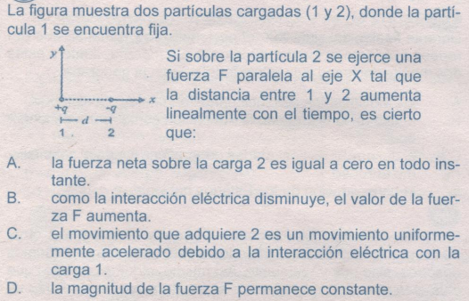

Slide 22
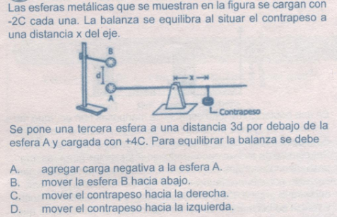

Slide 23
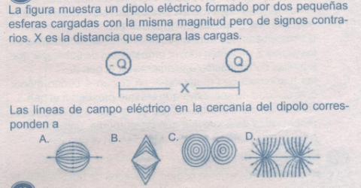

Slide 24
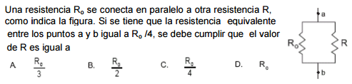
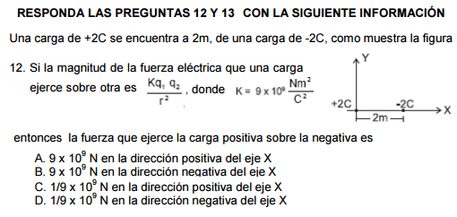

Slide 25
